Slide 1

Тема: Этапы развития независимой Республики Беларусь
1. Провозглашение Республики Беларусь. Распад СССР и его причины.
2. Принятие Конституции Республики Беларусь и первые выборы Президента Республики Беларусь. Референдумы 1995 и 1996 гг. и их влияние на стабилизацию положения в стране.
3. Особенности общественно-политического развития Республики Беларусь в начале ХХІ в.

Slide 2
1989 г. – принят Закон СССР «О порядке решения вопросов, связанных с выходом союзных республик из СССР». →
О выхаде из СССР заявили:
11 марта 1990 г. Литва,
9 апреля 1990 г. Грузия,
4 мая 1990 г. Латвия,
20 августа 1991 г. Эстония.
Были приняты декларации о государственном суверенитете:
12 июня 1990 г. России,
23 июня 1990 г. Молдовы,
16 июля 1990 г. Украины

Slide 3
27 июля 1990 г. Верховный Совет Белоруской ССР принял Декларацию о государственном суверенитете БССР :
провозглашала верховенство на территории республики Конституции БССР и ее законов.
источник власти в республике ‒ народ.
единственный представительный орган, имеющий право выступать от имени народа Беларуси, ‒ Верховный Совет

Slide 4
17 марта 1991 г. состоялся референдум по вопросу о сохранении Советского Союза. В референдуме приняли участие 80 % граждан СССР, которые имели право голоса. Из них 76,4 % высказались за сохранение СССР. В БССР на участки для голосования пришли 83,3 % граждан, имеющих право голоса. Из них 82,7 % высказались за сохранение СССР.
Распад СССР ускорили события в Москве 19‒21 августа 1991 г., имевшие целью не допустить подписания нового союзного договора. В результате произошел крах центральной власти СССР

Slide 5
25 августа 1991 г. 5-я внеочередная сессия Верховного Совета БССР приняла Закон «О придании статуса конституционного закона Декларации Верховного Совета Белорусской ССР о государственном суверенитете БССР» и постановление «Об обеспечении политической и экономической самостоятельности Белорусской ССР».
С 17 по 19 сентября 1991 г. состоялась 6-я внеочередная сессия Верховного Совета. На ней 19 сентября 1991 г. Верховный Совет принял Закон «О названии БССР», в соответствии с которым она начала называться «Республика Беларусь», а в сокращенных названиях – Беларусь. Тогда же были провозглашены Законы «О государственном флаге Республики Беларусь» (бело-красно-белый), «О государственном гербе Республики Беларусь» («Погоня»). Председателем Верховного Совета был избран С. Шушкевич

Slide 6
8 декабря 1991 г. в Беловежской пуще (Вискули Каменецкого района) руководители России, Беларуси и Украины (Б. Ельцин, С. Шушкевич, Л. Кравчук) денонсировали договор 1922 г. о создании СССР. На руинах СССР было создано Содружество Независимых Государств.
21 декабря 1991 г. на встрече в Алма-Ате руководители 11 республик бывшего СССР подписали Декларацию в поддержку Беловежских соглашений.
В связи с прекращением существования СССР 25 декабря 1991 г. Президент СССР М.С. Горбачев сложил свои полномочия

Slide 7
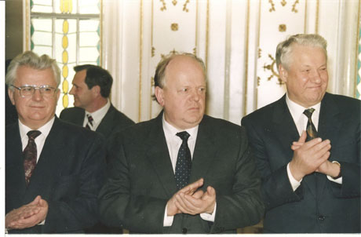
Встреча в Вискулях
Л. Кравчук, С. Шушкевич, Б. Ельцин

Slide 8
Причины развала СССР:
политические
экономические
внешне-
политические
противоречия
политической
системы СССР;
советский
«федерализм»;
сепаратизм;
ослабление
КПСС; кризис
коммунистиче-
ской идеологии
и т.д.
плановая,
административ-
но-командная
система
руководства
экономикой;
глубокий
экономический
кризис и т.д.
«западный след»;
«холодная
война»;
участие в войнах
за границами
СССР и т.д.

Slide 9
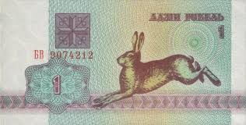
1991‒1992 гг. ‒ процесс формирования собственных органов управления, институтов и атрибутов независимого государства. Республиканские министерства, ведамствы, комитеты, находившиеся ранее в союзном подчинении, преобразовывались в государствен-ные органы Республики Беларусь. Важным прояв-лением суверенитета белорусского государства стало формирование собственной денежной системы. В обращение были введены расчетные билеты Национального банка
Беларуси.
В течение 1992–1994 гг.
Верховный Совет стал ареной
жесткой политической борьбы по вопросам экономической жизни, определения политического строя государства, будущего договора с Россией

Slide 10
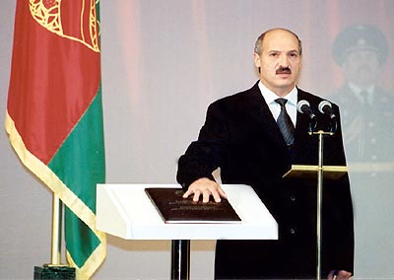
15 марта 1994 г. Верховный Совет Республики Беларусь принял новую Конституцию, которой была введена президентская форма правления. 10 июля 1994 г. первым Президентом Республики Беларусь был избран А.Г. Лукашенко.

Slide 11
Вскоре началось противостояние между законодательной и исполнительной ветвями власти.
14 мая 1995 г. были проведены парламентские выборы и республиканский референдум, на котором белорусский народ поддержал предложения главы государства о придании русскому языку равно-го статуса с белорусским, развитии экономической интеграции с Российской Федерацией, установлении новых Государственного флага и Государственного герба Республики Беларусь, о внесении изменений в Конституцию РБ, которые предусматривали возмож-ность досрочной остановки полномочий Верховного Совета Президентом РБ в случаях систематического или грубого нарушения парламентом Конституции.
После первого республиканского референдума противостояние сторон не завершилось

Slide 12
19–20 октября 1996 г. в Минске состоялось Всебелорусское народное собрание, где с докладом «Только народ имеет право решать свою судьбу» выступил А.Г. Лукашенко. Делегаты собрания одобрили внутреннюю и внешнюю политику, проводимую руководством государства. 24 ноября 1996 г. прошел 2-й республиканский референдум, на котором белорусский народ проголосовал за принятие Конституции Республики Беларусь с изменениями и дополнениями, предложенными А.Г. Лукашенко, высказался против свободной покупки и продажи земли, против отмены смертной казни в Республике Беларусь, за перенесение Дня независимости Республики Беларусь с 27 июля на 3 июля

Slide 13
11 февраля 2000 г. в РБ был принят новый Избирательный кодекс, в соответствии с которым прошли парламентские выборы 2000 г.
18 мая 2001 г. в Минске состоялось ІІ Всебело-русское народное собрание. На нем с докладом «За сильную, процветающую Беларусь» выступил А.Г. Лукашенко. Собрание подвело итоги выполнения «Основных направлений социально-экономического развития страны на 1996–2000 гг». Была обсуждена и одобрена Программа социально-экономического развития Республики Беларусь на 2001–2005 гг.
9 сентября 2001 г. Президентом Республики Беларусь на новый 5-летний срок избран А.Г. Лукашенко.
В 2002 г. были утверждены музыка и слова Гимна Республики Беларусь. Автором музыки является композитор Н. Соколовский, авторами слов – поэты М. Климкович и В. Коризно

Slide 14
17 октября 2004 г. состоялся инициированный Президентом республиканский референдум и выборы депутатов Палаты представителей Национального собрания Республики Беларусь. На 3-м республиканском референдуме преобладающее большинство беларусов проголосовало за то, чтобы внести в статью 81 Конституции РБ измененипя, суть которых сводилась к отмене запрета одному и тому же лицу занимать должность Президинта более 2 раз.
2–3 марта 2006 г. в Минске состоялось ІІІ Всебелорусское народное собрание, на котором с докладом «Государство для народа» выступил А.Г. Лукашенко. Собрание подвело итоги предыдущего периода и утвердило Программу социально-экономического развития страны на 2006–2010 гг. На очередных президентских выборах 19 марта 2006 г. руководителем государства был вновь избран А.Г. Лукашенко

Slide 15
6–7 декабря 2010 г. в Минске прошло IV Всебелорусское народное собрание, подвевшее итоги социально-экономического разви-тия страны в 2006–2010 гг. и утвердившее Програм-му социально-экономического развития страны на 2011–2015 гг. Новые президентские выборы прошли 19 декабря 2010 г. Победил на них А.Г. Лукашенко.
11 октября 2015 г. состоялись очередные президентские выборы. Победу на них одержал А.Г. Лукашенко.
22–23 июня 2016 г. в Минске прошло V Всебелорусское народное собрание, на котором состоялось обсуждение итогов реализации Программы социально-экономического развития Беларуси в прошедшей пятилетке, а также планов развития страны на 2016–2020 гг.

Slide 16
9 августа 2020 г. состоялись выборы Президента Республики Беларусь. Очередную победу на выборах одержал А.Г. Лукашенко.
11‒12 февраля 2021 г. в Минске прошло VI Всебелорусское народное собрание. На нем были подведены итоги прошедшей пятилетки и одобрены основные положения Программы социально-экономического развития Республики Беларусь на 2021‒2025 гг.
27 февраля 2022 г. состоялся республикан-ский референдум, на который был вынесен проект изменений и дополнений в Конституцию Республики Беларусь. Предложенные изменения были поддержаны большинством голосов граждан

Slide 17
Таким образом, 31 год независимого существования Республики Беларусь был насыщен значительными событиями в общественно-политической жизни государства. В начальный период шла острая борьба по вопросу о форме правления. Особую роль в укреплении суверенитета страны сыграло принятие 15 марта 1994 г. Конституции Республики Беларусь. Выходом из возникшего в середине 1990-х гг. конституционного кризиса стали решения, принятые на втором республиканском референдуме в ноябре 1996 г. Последующий период был связан с постепенной стабилизацией в общественно-политической жизни страны (до 2019 г.). Политический кризис 2020 г. подтолкнул к очередным реформам разных сторон жизни общества

